Slide 1
Муниципальный этап республиканской викторины
«Славные страницы военной истории», посвящённой 75-летию разгрома советскими войсками немецко-фашистских войск в Сталинградской битве,
50-летию поискового движения Республики Татарстан и 100-летию образования Красной Армии и военных комиссариатов

Slide 2
1 вопрос:
Расшифруйте аббревиатуру РККА и в каком году она появилась?

Slide 3
Ответ:
Рабоче-крестьянская красная армия,
1918г.

Slide 4
2 вопрос:
На какой великой русской реке стоит город Сталинград и как сейчас называется этот город?

Slide 5
Ответ: река Волга, Волгоград

Slide 6
3 вопрос:
Датой начала Сталинградской битвы считается….

Slide 7
Ответ:
17 июля 1942 года

Slide 8
4 вопрос:
Назовите имя прославленного советского военачальника, с именем которого связывают наиболее тяжёлые дни обороны Сталинграда, которой он командовал?

Slide 9
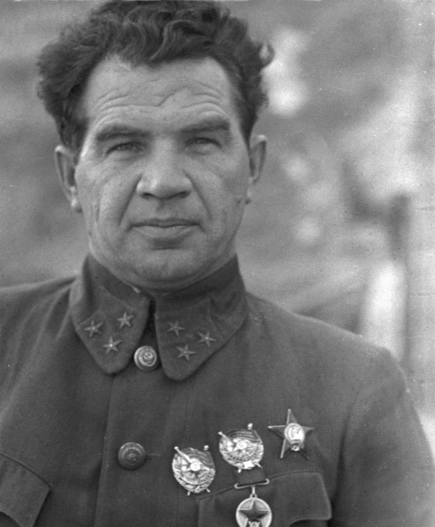
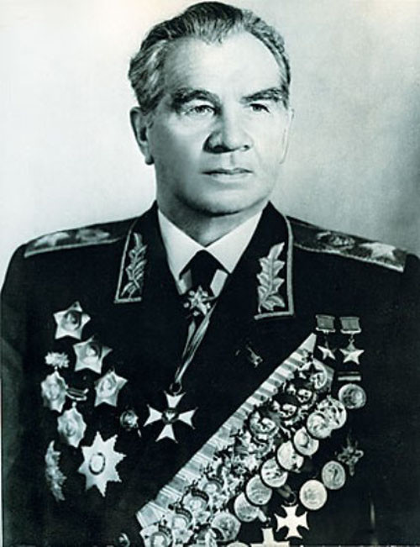
Ответ:
Василий
Иванович
Чуйков

Slide 10
5 вопрос:
Всем участникам Сталинградского сражения вручалась особая медаль. Как она называлась?

Slide 11
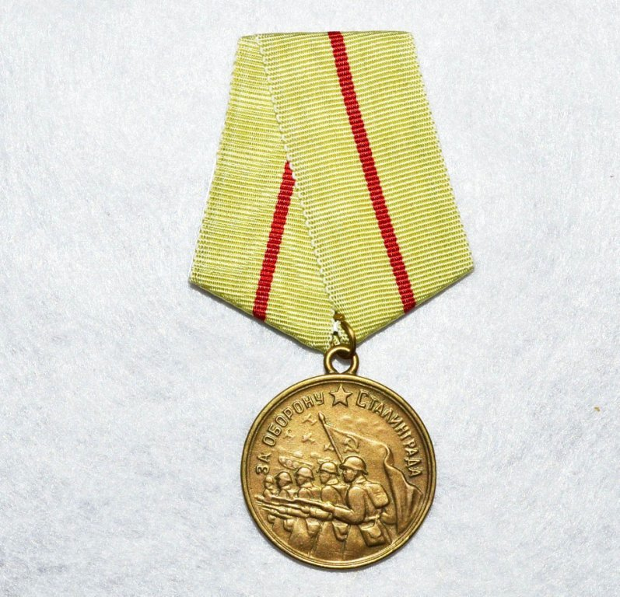
Ответ:
«За оборону Сталинграда»

Slide 12
6 вопрос:
Сталинград был в значительной степени, почти полностью, захвачен немцами. В руках советских войск оставалась узкая полоска волжского берега и несколько отрезанных друг от друга плацдармов, одним из которых командовал командир дивизии Людников.
Как называли тогда этот плацдарм?

Slide 13
Ответ: остров Людникова

Slide 14
7 вопрос:
В Сталинграде есть высокий холм, высота, с которой просматривается весь город. За эту высоту шли кровопролитные бои, она несколько раз переходила из рук в руки. Сегодня на этой высоте стоит величественный монумент.
Как называется эта высота и какое название носит этот памятник?

Slide 15
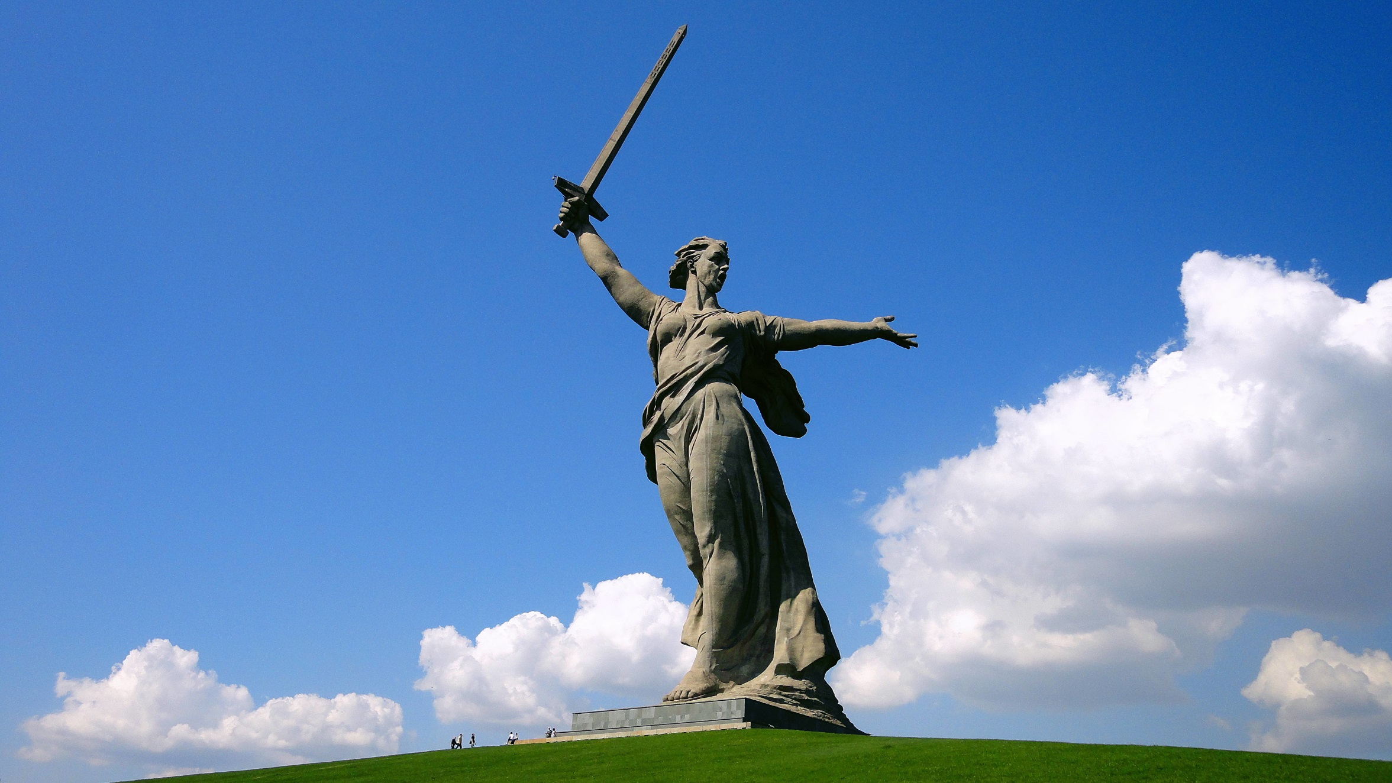
Ответ: Мамаев курган, монумент «Родина-мать»

Slide 16
8 вопрос:
Бои в развалинах Сталинграда носили изматывающий кровопролитный характер, сопровождались ночными вылазками штурмовых групп, рукопашными схватками за отдельные дома и даже этажи зданий.
Как немцы между собой назвали эти бои?

Slide 17
Ответ:
«крысиная война» /Rattenkrieg/

Slide 18
9 вопрос:
Назовите примерное количество (число) немцев и их союзников (румын, венгров, итальянцев), попавших в окружение в районе Сталинграда

Slide 19
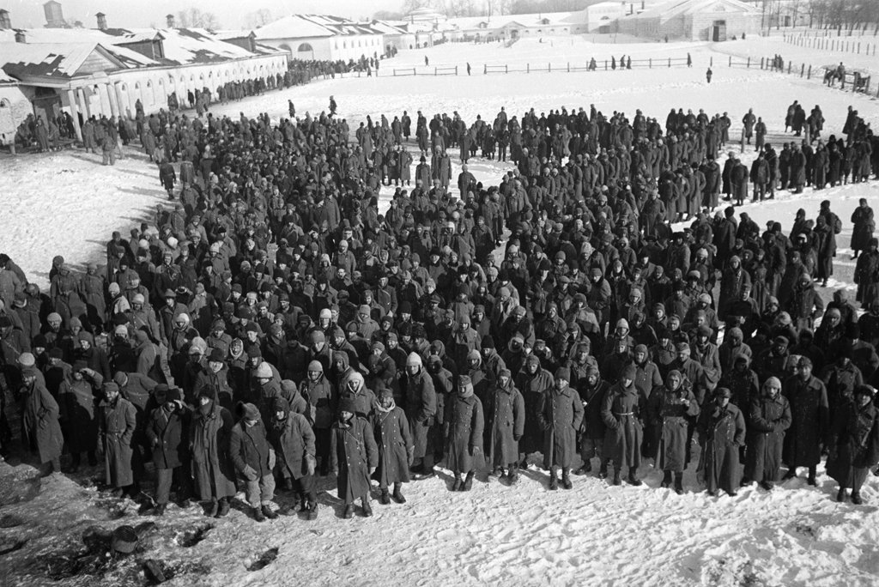
Ответ: 300-330 тыс.

Slide 20
10 вопрос:
Операция по окружению гитлеровских войск под Сталинградом носила кодовое название…..

Slide 21
Ответ:
«Уран»

Slide 22
11 вопрос:
Логично, что в обороне Сталинграда участвовал прежде всего Сталинградский фронт.
Но был ещё один фронт, сыгравший огромную роль в обороне города – его бойцы и командиры также получили медали «За оборону Сталинграда».
Назовите его.
Подсказка: название этого фронта образовано от названия одной из русских рек

Slide 23
Ответ:
Донской фронт

Slide 24
12 вопрос:
Закончите фразу, которую произнёс один немецкий солдат, побывавший на Сталинградском фронте: «В Европе мы за один месяц могли захватить несколько городов и даже государств, а в Сталинграде за это же время смогли ……………..……………………………».

Slide 25
Ответ:
«В Европе мы за один месяц могли захватить несколько городов и даже государств, а в Сталинграде за это же время смогли
«…перейти на другую улицу»

Slide 26
13 вопрос:
Среди уроженцев алексеевского района есть Герой Советского Союза, который принимал участие в Сталинградской битве.
Назовите его имя.

Slide 27
Ответ:
Хабибулла Хайруллин, с. Сухие Курнали;
/с оговоркой – И.Кочнев./

Slide 28
14 вопрос:
В каком году Волгограду было присвоено почётное звание
«Город-герой»?

Slide 29
Ответ: в 1965г.

Slide 30
15 вопрос:
В Волгоградской области есть небольшой город, который сыграл заметную роль в Сталинградской битве. В 2010 году этому городу с несколько забавным названием было присвоено почётное звание «Город воинской славы». Это….

Slide 31
Ответ:
Калач-на-Дону, или Калач

Slide 32
16 вопрос:
Как называлась немецкая тюрьма, в которой содержался Муса Джалиль?

Slide 33
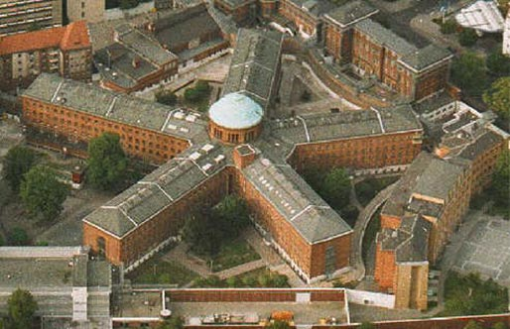
Ответ:
Моабит

Slide 34
17 вопрос:
Назовите полное имя Мусы Джалиля и в каком году был напечатан первый сборник его стихов?

Slide 35
Ответ:
Муса Мустафович Залилов;
1925 год,
«Барабыз» /«Мы идём»/

Slide 36
18 вопрос:
Назовите лауреатов республиканской премии имени Мусы Джалиля

Slide 37
Ответ:
Среди лауреатов премии имени Мусы Джалиля:
- Ильдар Юзиев
- Василь Маликов
- Туфан Миннуллин
- Разил Валиев
- Роберт Миннуллин
- Римма Ибрагимова
- Шамиль Бариев
- Мирсаид Яруллин
- Ренат Харис
- Рашид Абдуллин
- Зульфат

Slide 38
19 вопрос:
Муса Джалиль воевал, был ранен и попал в плен на Волховском фронте. Его военная специальность – «корреспондент армейской газеты 2-й Ударной Армии».
Как называлась эта газета?

Slide 39
Ответ: газета «Отвага»

Slide 40
20 вопрос:
Где, в каком месте впервые был организован массовый поиск незахороненных останков бойцов Красной армии?

Slide 41
Ответ: станция Мясной Бор, Новгородская область, где в 1942 году попала в окружение 2-я Ударная армия Волховского фронта

Slide 42
21 вопрос:
За территорией, где впервые был организован поиск незахороненных останков бойцов Красной армии, закрепилось неофициальное название, которое затем распространилось на другие районы, где массово погибали солдаты и где работают поисковые экспедиции.
Как звучит это неофициальное название?

Slide 43
Ответ:
«Долина смерти»

Slide 44
22 вопрос:
Этот предмет (вещь) считается наиболее ценной и важной находкой для поисковиков – с его помощью можно установить личность погибшего незахороненного бойца.
Что это?

Slide 45
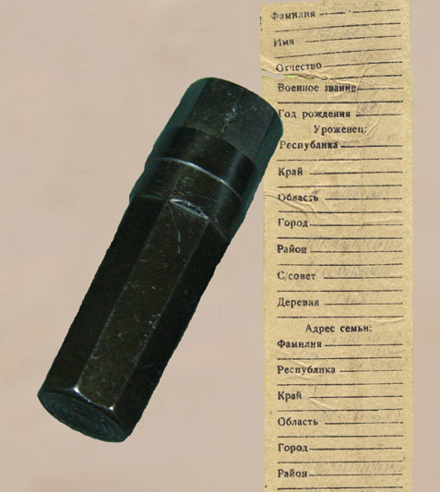
Ответ:
- медальон;
- смертный медальон,
- капсула медальона,
- личный опознавательный знак (ЛОЗ)

Slide 46
23 вопрос:
Как назывались первые поисковые отряды следопытов в Татарстане?

Slide 47
Ответ:
«Снежный десант»

Slide 48
24 вопрос:
Большие, многочисленные поисковые экспедиции на местах боёв традиционно именуются этим устойчивым словосочетанием.

Slide 49
Ответ:
«Вахта Памяти»

Slide 50
25 вопрос:
Сталинградское сражение, длившееся около 200 дней, традиционно принято условно делить на оборонительную и наступательную фазы.
Назовите дату начала контрнаступления советских войск под Сталинградом.

Slide 51
Ответ:
19 ноября 1942 г.

